Slide 1
PA1习题课
《数据结构》-CST 2023秋

Slide 2

PA1-1 Gift
题目大意：
n组数对(ai,bi)，每组中选一个，计算总和不超过P的选法方案数。
解题思路：
无法承受枚举2^{n}的代价
2^{n/2}枚举出前n/2组数对的所有方案，存在数组c中，对于另n/2组数对，同样枚举所有2^{n/2}种方案，对于每一种方案，在c中查询组合后合法的方案数，O(n*2^{n/2})
（*）枚举和排序过程可以通过归并在O(2^{n/2})复杂度内完成，线性扫描得到答案，可以做到O(2^{n/2})

Slide 3

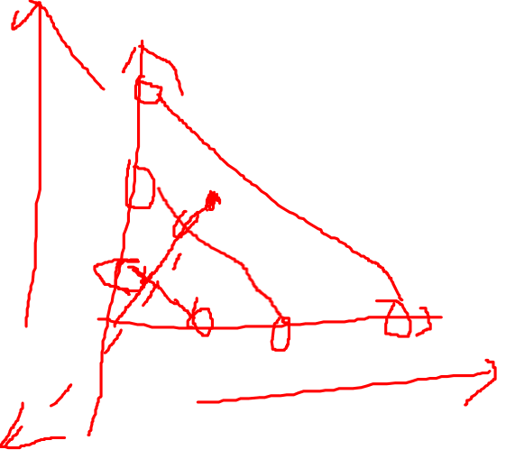
PA1-2 Graphics
题目大意：
x 轴正半轴和 y 轴正半轴各有 n 个不同点
将其一一连接得到 n 条不相交线段
m 个询问：给定一个 P 点，询问 OP 与多少条线段相交
1 < n, m ≤ 200,000
解题思路：
二分查找
判断 P 点是否在一条线段的左侧

Slide 4
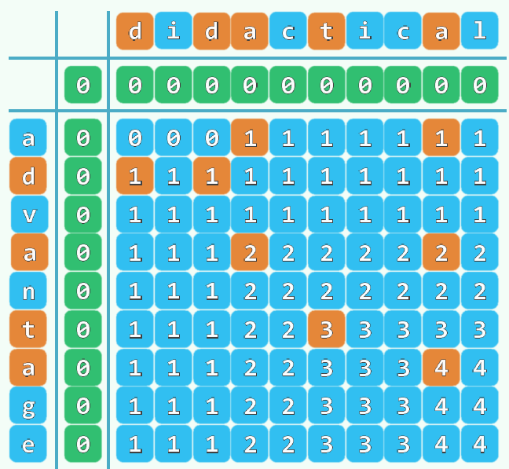
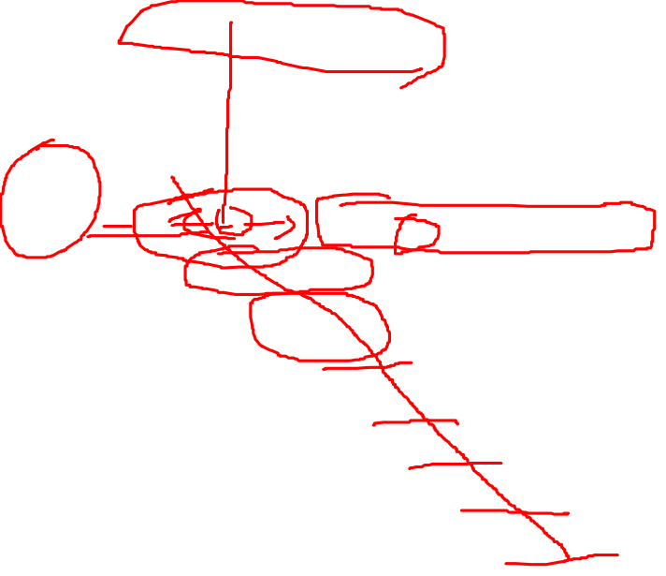
PA1-3 filename
题目大意：
给定两个字符串 A 和 B
（长度为 N, M）
问 A 能否通过不超过 K
次添加字符/删除字符操作
修改为 B
N, M ≤ 501,000, K ≤ 100
解题思路：
动态规划（讲义第一章）
每一行需要填多少？
优化时间复杂度（O(NM) → O(NK)）

Slide 5

题意简述
PA1-4 二维偏序
给定长度为 $n$ 的三元组序列 $t={\left(\left(a_{i},b_{i},c_{i}\right)\right)}_{i=1}^{n}$，求一个 $t$ 的不重复索引序列 $i={\left(i_{j}\right)}_{j=1}^{k}$，满足$a_{i_{j}}≤a_{i_{j+1}},b_{i_{j}}≤b_{i_{j+1}}$，使 $\sum_{j=1}^{k}{c_{i_{j}}}$ 最大化
$n≤5×{10}^{5},\left|a\right|,\left|b\right|,\left|c\right|≤{10}^{9}$

Slide 6
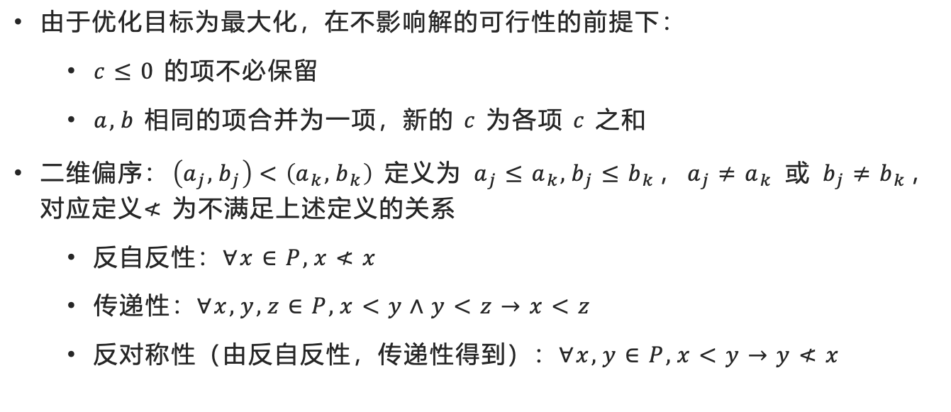
PA1-4 二维偏序
由于优化目标为最大化，在不影响解的可行性的前提下：
$c≤0$ 的项不必保留
$a,b$ 相同的项合并为一项，新的 $c$ 为各项 $c$ 之和
二维偏序：$\left(a_{j},b_{j}\right)<\left(a_{k},b_{k}\right)$ 定义为 $a_{j}≤a_{k},b_{j}≤b_{k}$，$a_{j}≠a_{k}$ 或 $b_{j}≠b_{k}$，对应定义$≮$ 为不满足上述定义的关系
反自反性：$∀x∈P,x≮x$
传递性：$∀x,y,z∈P,x<y∧y<z→x<z$
反对称性（由反自反性，传递性得到）：$∀x,y∈P,x<y→y≮x$

Slide 7
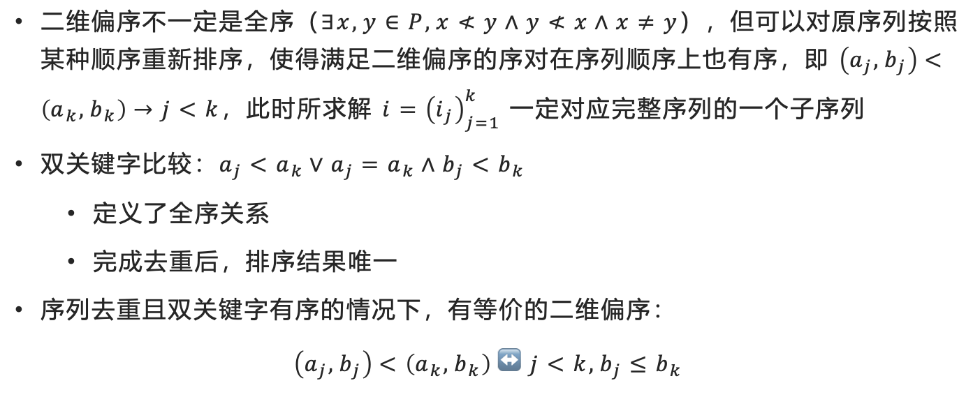
二维偏序等价转化
PA1-4 二维偏序
二维偏序不一定是全序（$∃x,y∈P,x≮y∧y≮x∧x≠y$），但可以对原序列按照某种顺序重新排序，使得满足二维偏序的序对在序列顺序上也有序，即 $\left(a_{j},b_{j}\right)<\left(a_{k},b_{k}\right)→j<k$，此时所求解 $i={\left(i_{j}\right)}_{j=1}^{k}$ 一定对应完整序列的一个子序列
双关键字比较：$a_{j}<a_{k}∨a_{j}=a_{k}∧b_{j}<b_{k}$
定义了全序关系
完成去重后，排序结果唯一
序列去重且双关键字有序的情况下，有等价的二维偏序：
$$\left(a_{j},b_{j}\right)<\left(a_{k},b_{k}\right)↔j<k,b_{j}≤b_{k}$$

Slide 8

动态规划
PA1-4 二维偏序
$\left(a_{j},b_{j}\right)<\left(a_{k},b_{k}\right)↔j<k,b_{j}≤b_{k}$
定义 $f_{j}$ 表示以第 $j$ 个位置结尾的解的最优目标函数值，转移为：
$$f_{j}=\max_{k<j,b_{k}≤b_{j}}{f_{k}}+c_{j}$$
递推求解：时间复杂度 $O\left(n^{2}\right)$

Slide 9
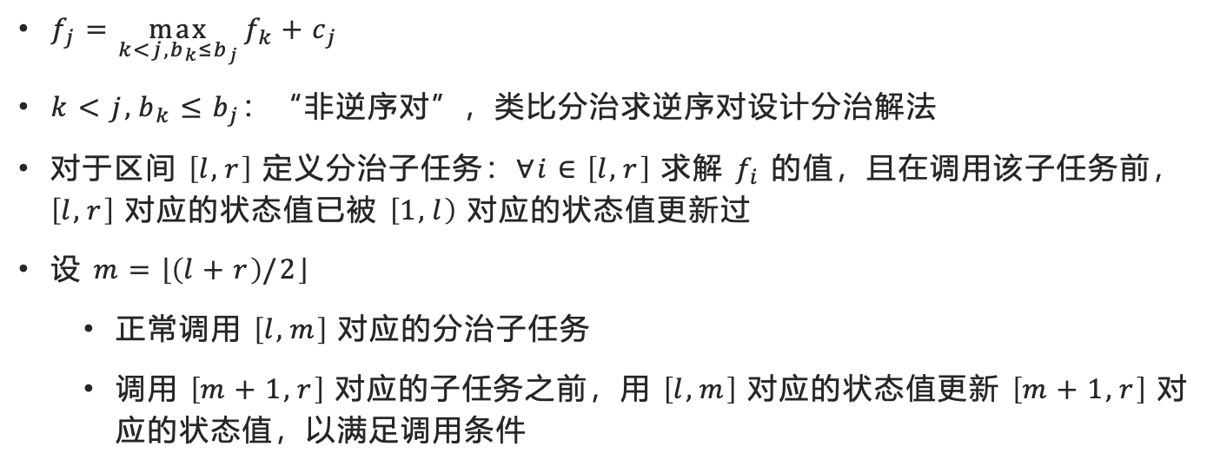
动态规划：分治求解
PA1-4 二维偏序
$f_{j}=\max_{k<j,b_{k}≤b_{j}}{f_{k}}+c_{j}$
$k<j,b_{k}≤b_{j}$：“非逆序对”，类比分治求逆序对设计分治解法
对于区间 $\left[l,r\right]$ 定义分治子任务：$∀i∈\left[l,r\right]$ 求解 $f_{i}$ 的值，且在调用该子任务前，$\left[l,r\right]$ 对应的状态值已被 $\left[1,l\right)$ 对应的状态值更新过
设 $m=\left\lfloor \left(l+r\right)/2\right\rfloor$
正常调用 $\left[l,m\right]$ 对应的分治子任务
调用 $\left[m+1,r\right]$ 对应的子任务之前，用 $\left[l,m\right]$ 对应的状态值更新 $\left[m+1,r\right]$ 对应的状态值，以满足调用条件

Slide 10
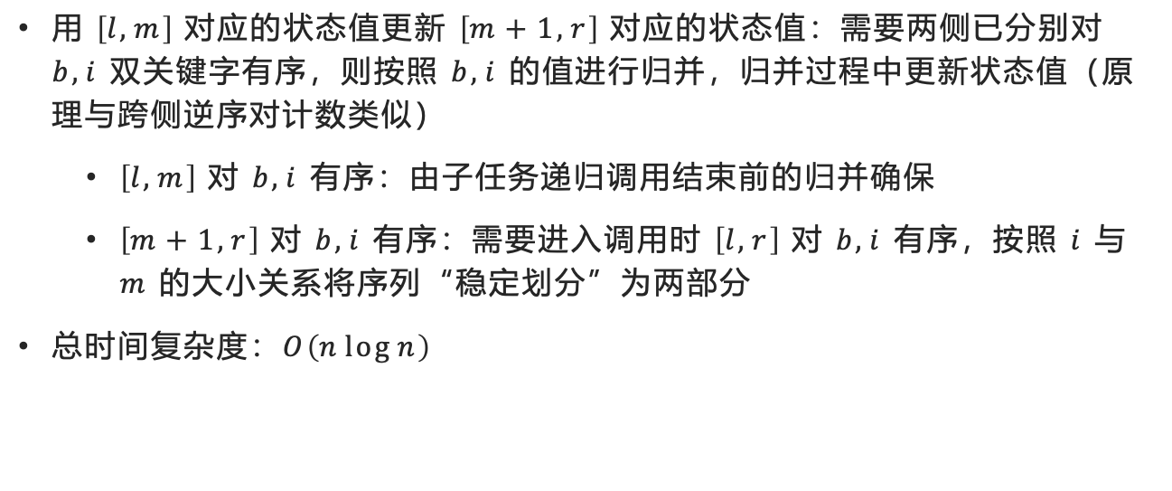
时间复杂度
PA1-4 二维偏序
用 $\left[l,m\right]$ 对应的状态值更新 $\left[m+1,r\right]$ 对应的状态值：需要两侧已分别对 $b,i$ 双关键字有序，则按照 $b,i$ 的值进行归并，归并过程中更新状态值（原理与跨侧逆序对计数类似）
$\left[l,m\right]$ 对 $b,i$ 有序：由子任务递归调用结束前的归并确保
$\left[m+1,r\right]$ 对 $b,i$ 有序：需要进入调用时 $\left[l,r\right]$ 对 $b,i$ 有序，按照 $i$ 与 $m$ 的大小关系将序列“稳定划分”为两部分
总时间复杂度：$O\left(n\log{n}\right)$

Slide 11
目录
PA1习题讲解
程序调试技巧
CONTENTS

Slide 12
编译器
常用编译器：Visual Studio msvc 与 GNU gcc（OJ）
常见区别：
msvc 可能会自动 include 一些头文件，gcc 编译提示函数找不到。
使用 scanf 等函数会警告 not safe(warning 4996)，msvc 推荐使用 scanf_s ，但是这个不属于 C / C++ 标准，gcc 没有。
gcc 也没有 itoa（数字转换为字符串的函数）。
gcc 上，模板类继承模板类，two phase name lookup，调用父类函数会提示找不到，需要用 this-> 调用。
gcc 禁止 void main。main 函数必须 return 0，如果返回值非 0，也会被认为是运行时错误，不得分。
http://dsa.cs.tsinghua.edu.cn/oj/static/submission_result_explanation.html 列出了一些常见编译错误的解决方法。

Slide 13
调试技巧
编程过程中出现一些错误和瑕疵在所难免，初学者往往以为通过编译和样例算法就正确了，实则往往忽略了各种复杂情况和数据量大时出现的问题等。这个时候我们就需要通过调试确定问题所在。
首先一个重要的提示是注意编译产生的 warning，这里面往往包含了你的一些小疏忽。

Slide 14
调试技巧
输出调试
最常见的调试方法，在关键处输出变量的值，检查程序是否按照自己的想法运行、是否出现异常
上交 OJ 时应删除所有调试信息

Slide 15
谢谢！
祝大家在PA中取得好成绩！

